Slide 1
ESCUELA POLITÉCNICA DEL EJÉRCITO
DEPARTAMENTO DE SEGURIDAD Y DEFENSA
“ANÁLISIS DEL LIDERAZGO EJERCIDO POR EL CUERPO DE BRIGADIERES EN LA FORMACIÓN INTEGRAL DE LOS CADETES DE LA ESMIL EN EL AÑO LECTIVO 2010 – 2011”
PLAN DE TESIS PREVIO A LA OBTENCIÓN DEL GRADO ACADÉMICO DE LICENCIADO EN CIENCIAS MILITARES
ELABORADO POR:
SBRIG. DE A.E CALVOPIÑA EDISON
KDTE. DE C.B MALDONADO PABLO
DIRECTOR
CAPT. DE I. GUALOTO RUBEN
CODIRECTORA
MSC. CAMPANA NELLY

Slide 2
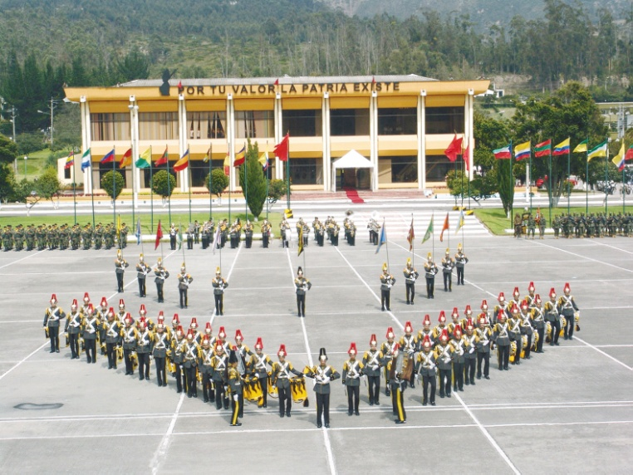
SUMARIO
1. Introducción
2. El problema de investigación
3. Objetivo, Justificación, Hipótesis
4. Marco Teórico
5. Metodología
6. Analisis y Resultados
7. Conclusiones Recomendaciones
8. Propuesta

Slide 3
INTRODUCCION
El constante desarrollo en el entorno social de la ESMIL ha Producido cambios en la cultura organizacional.
A los líderes militares potenciales actuales se les exige una preparación para poder cubrir las necesidades del servicio
En busca de lideres; estrategas, organizadores, poseer cualidades propias basadas en el aspecto emocional

Slide 4
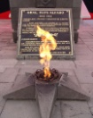
TEMA
Análisis del liderazgo ejercido por el cuerpo de brigadieres en la formación integral de los cadetes de la ESMIL en el año lectivo 2010 – 2011

Slide 5
EL PROBLEMA DE INVESTIGACION
En la Escuela Superior Militar “Eloy Alfaro”, durante el año lectivo 2010 - 2011
¿Como lograr el correcto enrumbamiento a una doctrina de liderazgo, conscientes del cumplimiento de las misiones, sin descuidar el bienestar de sus subordinados y capacitarlos para ser guías de estos, sin incurrir en actos de autoritarismo por el cuerpo de Brigadieres?

Slide 6
Objetivo
Analizar el nivel de liderazgo en los brigadieres de la Escuela Superior Militar “Eloy Alfaro”, a fin de garantizar la formación integral de los cadetes
Justificación
Verificar el cumplimiento de las expectativas establecidas con los brigadieres del año lectivo 2010 – 2011 al analizar sus actividades, aspectos positivos y negativos como líderes y como estos inciden en la formación de los cadetes menos antiguos

Slide 7
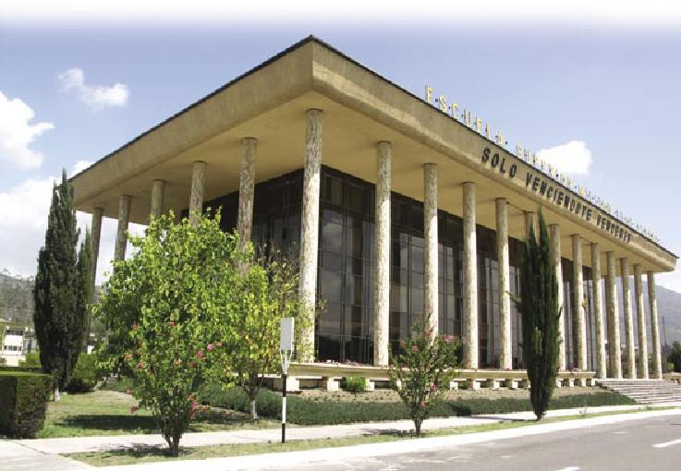
Hipótesis de Investigación
El liderazgo del cuerpo de brigadieres incide en la formación integral de los cadetes menos antiguos, así como en su convicción militar y comprometimiento institucional

Slide 8
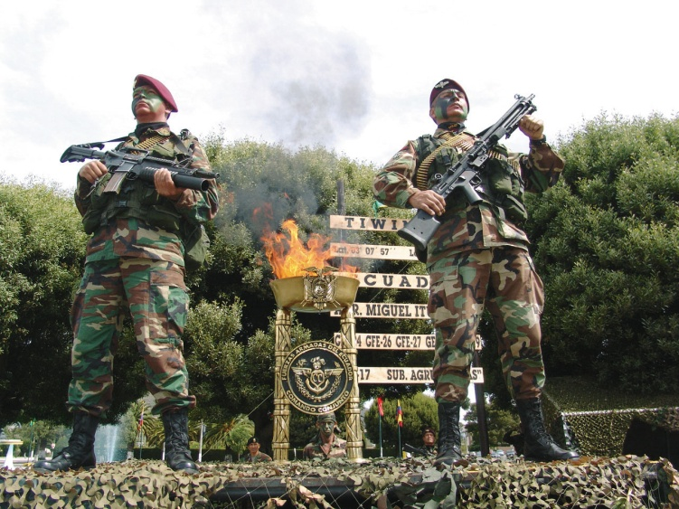
El Liderazgo
Conducir a sus hombres, aportar al crecimiento de la organización, haciendo que los objetivos sean logrados de forma voluntaria y consciente tanto en tiempo de paz, como en guerra.
El militar es un líder potencial, impuesto por la jerarquía, con autoridad; atribuciones Legitimas, mando; impone su voluntad sobre otras para lograr lo que esta desea y con un patrón de conducta común

Slide 9
Tipología del Liderazgo
Según la formalidad en su elección
Según el tipo de influencia
Según la relación entre el líder y sus seguidores
Transaccional
Carismático
Autentico
Lateral
Dictador
Autocrático
Democrático
Paternalista
Liberal
Liderazgo Formal
Liderazgo Informal

Slide 10
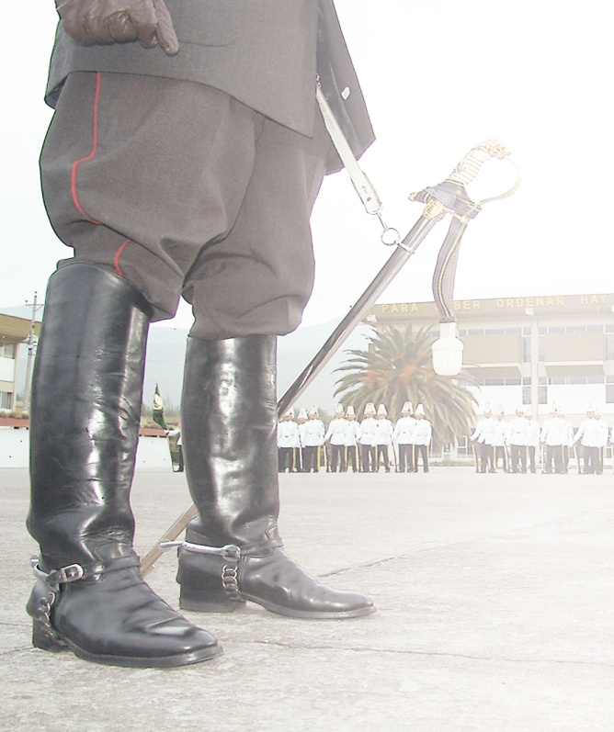
Estilos del liderazgo
Coercitivo
Orientativo
Afiliativo
Participativo
Imitativo

Slide 11
Criterio claro y previsor
Conducta firme, moral e integra
Formacion del Lider Militar
Desarrollo del Intelecto y actitud

Slide 12
Factores que influyen en el liderazgo
El Líder
La situación
La comunicacion
Los subordinados
Fuerza que estimula
su organización o grupo,
Guiándolos a un actuar voluntarios y consciente
Reciben la motivación y orientación segura para el desempeño funcional y el cumplimiento de las misiones recibidas
Necesaria para involucrarlos, mantiene a los subordinados motivados y orientados
Intercambio de información e ideas, es la transmisión del mensaje el mismo que debe ser recibido y entendido

Slide 13
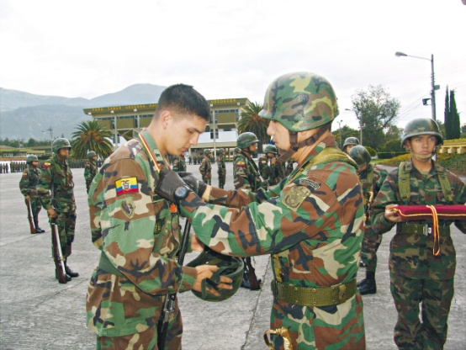
Castigos
Recompensas
Beneficio
Perjuicio

Slide 14
Eficacia del Líder
Expectativas y comportamiento del superior
Experiencias de la tarea
Comportamiento de los colegas
Características y comportamiento de los seguidores
Personal experiencias y expectativas
Cultura de la organización

Slide 15
Metodología de la investigación
Paradigma de la investigación
Investigación cualitativa
Investigación Analítica
Población y muestra
Nivel y tipo de investigación
Recolección de información
Población
Investigación descriptiva
Muestra
Observación
Encuesta

Slide 16
PRIMERA PREGUNTA
En la pregunta se considera si el Brig. impone sus propias ideas en el grupo sin permitir a sus subordinados opinar
Alternativa | Frecuencia | Porcentaje
Siempre | 186 | 53%
Casi Siempre | 74 | 21%
A veces | 60 | 17%
Rara vez | 30 | 9%
Nunca | 0 | 0%
Total | 350 | 100%
De las personas encuestadas, 186 cadetes que corresponde al 53% opinan que el brigadier impone sus ideas sin permitir opiniones de sus subordinados; 74 cadetes que son el 21% tienen igual criterio. Mientras que 17% dice que a veces el brigadier impone sus ideas.
Por lo tanto, la mayoría de cadetes opina que el brigadier que lidera a su grupo impone las ideas, sin permitir una participación de sus subordinados, se refleja un tipo de liderazgo de rasgo autocrático.

Slide 17
SEGUNDA PREGUNTA
En esta pregunta se considera su Brig. es poco flexible y se concentran solo en ordenar.
Alternativa | Frecuencia | Porcentaje
Siempre | 198 | 57%
Casi Siempre | 92 | 26%
A veces | 60 | 17%
Rara vez | 0 | 0%
Nunca | 0 | 0%
Total | 350 | 100%
ANALISIS E INTERPRETACIÓN
De las personas encuestadas, 198 cadetes que corresponde al 57% opinan que el brigadier siempre es poco flexible y se concentran solo en ordenar; 92 cadetes que son el 26% tienen igual criterio. Mientras que 17% opinan que a veces es poco flexible y se concentran solo en ordenar.
Por lo tanto, la mayoría de cadetes opina que el brigadier que lidera a su grupo poco flexible y se concentran solo en ordenar, se refleja un tipo de liderazgo que tiende siempre a ser un liderazgo dictador.

Slide 18
TERCERA PREGUNTA
En esta pregunta se va a considerar el Brig. da a conocer sus criterios mediante los cuales evaluara a sus subordinados
Alternativa | Frecuencia | Porcentaje
Siempre | 180 | 52%
Casi Siempre | 99 | 28%
A veces | 71 | 20%
Rara vez | 0 | 0%
Nunca | 0 | 0%
Total | 350 | 100%
ANALISIS E INTERPRETACIÓN
De las personas encuestadas, 180 cadetes que corresponde al 52% opinan que el brigadier da a conocer sus criterios mediante los cuales evaluara a sus subordinados; 99 cadetes que son el 28% tienen igual criterio. Mientras que 20% dice que a veces el brigadier da a conocer sus criterios mediante los cuales evaluara a sus subordinados.
Por lo tanto, la mayoría de cadetes opina que el brigadier da a conocer sus criterios mediante los cuales evaluara a sus subordinados, se refleja un tipo de liderazgo que Tiende siempre a ser un liderazgo autocrático.

Slide 19
CUARTA PREGUNTA
En esta pregunta se considera si el Brig. escucha opiniones, criterios, consejos, de sus subordinados
Alternativa | Frecuencia | Porcentaje
Siempre | 0 | 0%
Casi Siempre | 0 | 0%
A veces | 225 | 64%
Rara vez | 125 | 36%
Nunca | 0 | 0%
Total | 350 | 100%
ANALISIS E INTERPRETACIÓN
De las personas encuestadas, 225 cadetes que corresponde al 64% opinan que el brigadier a veces escucha opiniones, criterios, consejos, de sus subordinados; 125 cadetes que son el 36% opinan que el brigadier rara vez escucha opiniones, criterios, consejos, de sus subordinados.
Por lo tanto, la mayoría de los cadetes opinan que la comunicación en el liderazgo del Brig. es unidireccional ya que de vez en cuando escucha opiniones de sus subordinados.

Slide 20
QUINTA PREGUNTA
Se considera si al trabajar con sus subordinados el Brig. Impone castigos para conseguir sus objetivos
Alternativa | Frecuencia | Porcentaje
Siempre | 208 | 59%
Casi Siempre | 122 | 35%
A veces | 20 | 6%
Rara vez | 0 | 0%
Nunca | 0 | 0%
Total | 350 | 100%
ANALISIS E INTERPRETACION
De las personas encuestadas, 208 cadetes que corresponde al 59% opinan que el brigadier siempre escucha opiniones al igual que 108 cadetes, correspondientes al 35% .
Por lo tanto, la mayoría de los cadetes opinan su brig. siempre tiende a recurrir a un sistema de castigos para mejorar sus objetivos.

Slide 21
SEXTA PREGUNTA
En esta pregunta se considera si el Brig. motiva a sus subordinados con posibles premios o recompensas si logran cumplir con el objetivo
Alternativa | Frecuencia | Porcentaje
Siempre | 95 | 27%
Casi Siempre | 135 | 39%
A veces | 105 | 30%
Rara vez | 15 | 4%
Nunca | 0 | 0%
Total | 350 | 100%
ANALISIS E INTERPRETACION
De las personas encuestadas, 95 cadetes que corresponde al 27% opinan que el brigadier siempre motiva a sus subordinados con posibles premios o recompensas si logran cumplir con el objetivo al igual que 135 cadetes, correspondientes al 35%, mientras que 105 cadetes correspondiente al 30% opinen que a veces el brig motiva a sus subordinados con posibles premios o recompensas si logran cumplir con el objetivo.
Por lo tanto, la mayoría de los cadetes opinan su brig. siempre tiende a recurrir a un sistema de liderazgo paternalista.

Slide 22
SEPTIMA PREGUNTA.
En esta pregunta se considera si el Brig. deja el poder y la toma de decisiones en manos del grupo.
Alternativa | Frecuencia | Porcentaje
Siempre | 0 | o%
Casi Siempre | 20 | 6%
A veces | 155 | 44%
Rara vez | 145 | 41%
Nunca | 30 | 9%
Total | 350 | 100%
ANALISIS E INTERPRETACION
De las personas encuestadas, 20 cadetes que corresponde al 6% opinan que el brigadier casi siempre deja el poder y la toma de decisiones en manos del grupo, mientras que 155 cadetes correspondiente al 49% opinen que a veces el brig deja el poder y la toma de decisiones en manos del grupo.
Por lo tanto, la mayoría opinan que el liderazgo del brigadier rara vez tiende a ser liberal.

Slide 23
OCTAVA PREGUNTA
En esta pregunta se considera si el Brig. Incide en el cadete sobre sus valores, actitudes y creencias.
Alternativa | Frecuencia | Porcentaje
Siempre | 0 | 0%
Casi Siempre | 103 | 29%
A veces | 20 | 6%
Rara vez | 227 | 65%
Nunca | 0 | 0%
Total | 350 | 100%
ANALISIS E INTERPRETACION
De las personas encuestadas, 103 cadetes que corresponde al 29% opinan que el brigadier casi siempre incide en el cadete sobre sus valores, actitudes y creencias, mientras que 227 correspondiente al 65% opinen que rara vez el brig incide en el cadete sobre sus valores, actitudes y creencias.
Por lo tanto, la mayoría de los cadetes opinan que su brig. rara vez, tiende a tener un liderazgo carismático.

Slide 24
PREGUNTA NUEVE
Se considera en esta pregunta el Brig. estaría dispuesto a asumir riesgos por el bienestar de sus subordinados.
Alternativa | Frecuencia | Porcentaje
Siempre | 0 | 0%
Casi Siempre | 99 | 28%
A veces | 199 | 57%
Rara vez | 52 | 15%
Nunca | 0 | 0%
Total | 350 | 100%
ANALISIS E INTERPRETACION
De las personas encuestadas, 99 cadetes que corresponde al 28% opinan que el brigadier casi siempre estaría dispuesto a asumir riesgos por el bienestar de sus subordinados, mientras que 199 correspondiente al 57% opinen que a veces el brig estaría dispuesto a asumir riesgos por el bienestar de sus subordinados.
Por lo tanto, la mayoría de los cadetes opinan que su brig. a veces, tiende a poseer un liderazgo carismático.

Slide 25
PREGUNTA DIEZ
La pregunta considera si el Brig. demuestra que solo liderándose el propiamente podrá liderar a los demás
Alternativa | Frecuencia | Porcentaje
Siempre | 0 | 0%
Casi Siempre | 182 | 52%
A veces | 168 | 48%
Rara vez | 0 | 0%
Nunca | 0 | 0%
Total | 350 | 100%
ANALISIS E INTERPRETACIÓN
De las personas encuestadas, 182 cadetes que corresponde al 52% opinan que el brigadier casi siempre demuestra que solo liderándose el propiamente podrá liderar a los demás, mientras que 168 correspondiente al 48% opinen que a veces el brig demuestra que solo liderándose el propiamente podrá liderar a los demás.
Por lo tanto, la mayoría de los cadetes opinan que su brig. a veces tiene un estilo de liderazgo autentico

Slide 26
PREGUNTA ONCE
Se considera si el Brig. lidera a sus propios compañeros (los cadetes de IV C.M)
Alternativa | Frecuencia | Porcentaje
Siempre | 0 | 0%
Casi Siempre | 0 | 0%
A veces | 57 | 16%
Rara vez | 202 | 58%
Nunca | 91 | 26%
Total | 350 | 100%
ANALISIS E INTERPRETACIÓN
De las personas encuestadas, 57 cadetes que corresponde al 16% opinan que el brigadier a veces lidera a sus propios compañeros, mientras que 202 cadetes correspondiente al 58% opinen que rara vez el brig lidera a sus propios compañeros.
Por lo tanto, la mayoría de los cadetes opinan que su brig. a veces tiene un estilo de liderazgo autentico

Slide 27
PREGUNTA DOCE
La pregunta a considerar si el Brig. genera un buen ambiente de trabajo
Alternativa | Frecuencia | Porcentaje
Siempre | 0 | 0%
Casi Siempre | 222 | 63%
A veces | 98 | 28%
Rara vez | 30 | 9%
Nunca | 0 | 0%
Total | 350 | 100%
ANALISIS E INTERPRETACION
De las personas encuestadas, 222 cadetes que corresponde al 63% opinan que el brigadier casi siempre genera un buen ambiente de trabajo, mientras que 98 correspondiente al 28% opinen que a veces el brig genera un buen ambiente de trabajo.
Por lo tanto, la mayoría de los cadetes opinan que su brig. casi siempre tiende a ser un liderazgo dictador

Slide 28
PREGUNTA TRECE
La pregunta considera si el Brig. le permite desenvolverse comprometidamente en el cumplimiento de sus tareas
Alternativa | Frecuencia | Porcentaje
Siempre | 51 | 15%
Casi Siempre | 172 | 49%
A veces | 73 | 21%
Rara vez | 54 | 15%
Nunca | 0 | 0%
Total | 350 | 100%
ANALISIS E INTERPRETACION
De las personas encuestadas, 172 cadetes que corresponde al 49% opinan que el brigadier casi siempre le permite desenvolverse comprometidamente en el cumplimiento de sus tareas, 73 cadetes que correspondiente el 21%, opinan que a veces el brig le permite desenvolverse comprometidamente en el cumplimiento de sus tareas, mientras que 54 cadetes correspondiente al 15% opinen que casi nunca el brig le permite desenvolverse comprometidamente en el cumplimiento de sus tareas.
Por lo tanto, la mayoría de los cadetes opinan que su brig. casi siempre tiene un liderazgo que tiende a ser un estilo coercitivo

Slide 29
PREGUNTA CATORCE
La pregunta considera si el Brig. le permite libertad de acción al momento de cumplir con una misión
Alternativa | Frecuencia | Porcentaje
Siempre | 40 | 11%
Casi Siempre | 199 | 57%
A veces | 91 | 26%
Rara vez | 20 | 6%
Nunca | 0 | 0%
Total | 350 | 100%
ANALISIS E INTERPRETACION
De las personas encuestadas, 199 cadetes que corresponde al 57% opinan que el brigadier casi siempre le permite libertad de acción al momento de cumplir con una misión, mientras que 20 correspondiente al 6% opinen que rara vez el brig le permite libertad de acción al momento de cumplir con una misión.
Por lo tanto, la mayoría de los cadetes opinan que su brig. casi siempre le permite libertad de acción al momento de cumplir con una misión

Slide 30
PREGUNTA QUINCE
La pregunta considera si el Brig. le permite, Innovar, experimentar, tomar riesgos calculados en el cumplimiento de sus tareas.
Alternativa | Frecuencia | Porcentaje
Siempre | 0 | 0%
Casi Siempre | 101 | 29%
A veces | 199 | 57%
Rara vez | 50 | 14%
Nunca | 0 | 0%
Total | 350 | 100%
ANALISIS E INTERPRETACION
De las personas encuestadas, 101 cadetes que corresponde al 29% opinan que el brigadier casi siempre le permite, Innovar, experimentar, tomar riesgos calculados en el cumplimiento de sus tareas, mientras que 50 correspondiente al 14% opinen que a veces el brig le permite, Innovar, experimentar, tomar riesgos calculados en el cumplimiento de sus tareas.
Por lo tanto, la mayoría de los cadetes opinan que su brig. casi siempre tiene un liderazgo que tiende a ser un estilo orientativo

Slide 31
PREGUNTA DIECISÉIS
La pregunta considera si el Brig. toma en cuenta como principal aspecto el bienestar de sus subordinados al momento de tomar una decisión.
Alternativa | Frecuencia | Porcentaje
Siempre | 0 | 0%
Casi Siempre | 0 | 0%
A veces | 20 | 6%
Rara vez | 200 | 57%
Nunca | 130 | 37%
Total | 350 | 100%
ANALISIS E INTERPRETACION
De las personas encuestadas, 200 cadetes que corresponde al 57% opinan que el brigadier rara vez toma en cuenta como principal aspecto el bienestar de sus subordinados al momento de tomar una decisión, mientras que 130 correspondiente al 37% brig. nunca Brig. toma en cuenta como principal aspecto el bienestar de sus subordinados al momento de tomar una decisión.
Por lo tanto, la mayoría de los cadetes opinan que su brig. rara vez tiene liderazgo que tiende a ser un estilo de liderazgo afiliativo

Slide 32
PREGUNTA DIECISIETE
La pregunta considera si el Brig. Fomenta la confianza, el respecto y el compromiso dejando que sus subordinados tengan una voz en las decisiones que afectan a sus objetivos y a la forma en que hacen su trabajo.
Alternativa | Frecuencia | Porcentaje
Siempre | 0 | 0%
Casi Siempre | 80 | 23%
A veces | 110 | 31%
Rara vez | 160 | 46%
Nunca | 0 | 0%
Total | 350 | 100%
ANALISIS E INTERPRETACION
De las personas encuestadas, 160 cadetes que corresponde al 46% opinan que el brigadier rara vez fomenta la confianza, el respecto y el compromiso dejando que sus subordinados tengan una voz en las decisiones que afectan a sus objetivos y a la forma en que hacen su trabajo, mientras que 80 cadetes, correspondiente al 23% opinan que casi siempre el brig fomenta la confianza, el respecto y el compromiso dejando que sus subordinados tengan una voz en las decisiones que afectan a sus objetivos y a la forma en que hacen su trabajo.
Por lo tanto, la mayoría de los cadetes opinan que su brig. Rara vez tiene un liderazgo que tiende a ser participativo

Slide 33
PREGUNTA DIECIOCHO
La pregunta considera si el Brig. fija estándares de desempeño extremadamente altos y los ejemplifica buscando hacer todo mejor y más rápido.
Alternativa | Frecuencia | Porcentaje
Siempre | 35 | 10%
Casi Siempre | 125 | 36%
A veces | 172 | 49%
Rara vez | 18 | 5%
Nunca | 0 | 0%
Total | 350 | 100%
ANALISIS E INTERPRETACION
De las personas encuestadas, 35 cadetes que corresponde al 10% opinan que el brigadier siempre fija estándares de desempeño extremadamente altos y los ejemplifica buscando hacer todo mejor y más rápido al igual que 125 cadetes que corresponden al 36%, mientras que 172 cadetes, correspondiente al 49% opinan que a veces el brig fija estándares de desempeño extremadamente altos y los ejemplifica buscando hacer todo mejor y más rápido.
Por lo tanto, la mayoría de los cadetes opinan que su brig. a veces tiene un tipo de liderazgo que tiende a ser un estilo imitativo

Slide 34
PREGUNTA DIECINUEVE
La pregunta considera si el Brig. identifica a las personas con bajos niveles de desempeño y les exige más.
Alternativa | Frecuencia | Porcentaje
Siempre | 60 | 17%
Casi Siempre | 190 | 54%
A veces | 90 | 26%
Rara vez | 10 | 3%
Nunca | 0 | 0%
Total | 350 | 100%
ANALISIS E INTERPRETACION
De las personas encuestadas, 60 cadetes que corresponde al 17% opinan que el brigadier siempre identifica a las personas con bajos niveles de desempeño y les exige más de igual manera 190 cadetes correspondientes al 54% opinan que casi siempre, mientras que 90 cadetes correspondiente al 26% opinan que a veces el brig identifica a las personas con bajos niveles de desempeño y les exige más.
Por lo tanto, la mayoría de los cadetes opinan que su brig. casi siempre tiene un liderazgo que tiende a ser imitativo

Slide 35
PREGUNTA VEINTE
La pregunta considera si el Brig. confía en sus subordinados al momento de hacer su trabajo dándoles libertad de acción y les permite tomar iniciativas propias.
Alternativa | Frecuencia | Porcentaje
Siempre | 30 | 8%
Casi Siempre | 220 | 63%
A veces | 90 | 26%
Rara vez | 10 | 3%
Nunca | 0 | 0%
Total | 350 | 100%
ANALISIS E INTERPRETACIÓN
De las personas encuestadas, 220 cadetes que corresponde al 63% opinan que el brigadier casi siempre confía en sus subordinados al momento de hacer su trabajo dándoles libertad de acción y les permite tomar iniciativas propias, mientras que 90 cadetes, correspondiente al 26% opinan que a veces el brig confía en sus subordinados al momento de hacer su trabajo dándoles libertad de acción y les permite tomar iniciativas propias.
Por lo tanto, la mayoría de los cadetes opinan que su brig. casi siempre tiene un liderazgo que tiende a ser un estilo imitativo.

Slide 36
SEGÚN LA RELACIÓN ENTRE EL LÍDER Y SUS SEGUIDORES

Slide 37
SEGÚN EL TIPO DE INFLUENCIA DEL LÍDER SOBRE SUS SUBORDINADOS

Slide 38
ESTILOS DE LIDERAZGO

Slide 39
Conclusiones
El liderazgo es fundamental, en el arte de comandar
orientar y guiar en la búsqueda de objetivos para alcanzar metas propuestas
Recomendaciones
Inculcar la necesidad del liderazgo en nuestro desempeño como oficiales
Coadyuvar al desempeño consciente en el cumplimiento delas misiones
Concientizar la importancia del liderazgo en la eficiencia del desempeño de la vida militar
Mejorar el contexto en el cual se desarrollan nuestros líderes enfocándolo en la superación continua

Slide 40
PROPUESTA
En búsqueda del mejoramiento del proceso de formación de los Cadetes de la Escuela Superior Militar “Eloy Alfaro” y de su desempeño en sus funciones como líderes hemos investigado y analizado su tipo de liderazgo para presentar una propuesta de taller de desarrollo de liderazgo en los cadetes.

Slide 41
OBJETIVOS
Adquirir un conocimiento profundo de las funciones del liderazgo militar y desarrollando habilidades como líderes.
Fomentar la comunicación bidireccional y la atención a sus necesidades de los subordinados
Generar habilidades estratégicas para la toma efectiva elaboración y aplicación de decisiones en el ejercicio del mando
Motive y conduzca al correcto cumplimiento de las normas establecidas y procurando la excelencia de su desempeño en el accionar militar
Identificar los problemas, la formulación de soluciones, y la adaptación al cambio

Slide 42
EQUIPO
DE
TRABAJO
Ideas de Innovación Consultores
Instituto de Formación Profesional CBTECH
International Consulting Group
Lic. Ángeles Bárbara Gálvez
Dr. Leoncio Moreno
Lic. José Torres
Dr. Richard Bandler

Slide 43
Mayo. C.B Tello Jorge
Gral. Paco Moncayo
Gral. Peñaherrera Hegel
Gral. Castro Luis
Mayo. C.B Iturralde Gustavo
Gral. José Gallardo
EQUIPO
DE
TRABAJO

Slide 44
TALLERES
Taller No.1
CONSTRUCCIÓN DE LA VISIÓN DE LÍDER
Taller No.2
COMUNICACIÓN, ESCUCHA ACTIVA
Taller No.3
CUESTIONAR CON FUERZA, SEGURIDAD EN EL MANDO
Taller No. 4
EJERCICIO DEL MANDO EN ACTIVIDADES DIARIAS Y SU EMPLEO EN EL CAMPO OPERACIONES MILITARES

Slide 45
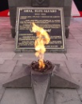
Construcción de la visión de líder
Primer Taller
Ejercicios de reflexión individuales y colectivos cada cadete esculpirá su visión de liderazgo
Manteniendo esta visión del roll del líder destilamos competencias, habilidades, cualidades y valores necesarios para desempeñar el roll con solvencia
Sesión Practica: Marchas y estacionamientos, áreas de vivac
Ejercicio de autoconfianza e imposición de su propio liderazgo basado en ser un cadete ejemplo

Slide 46
Comunicación, escucha activa
Escucha activa Preguntas potentes Comunicación directa
Segundo Taller
Sesión Practica: Posiciones defensivas
Especial atención a la escucha activa
Apoyo, motivación y seguimiento del plan de acción buscando la comunicación bidireccional
conocimiento y reconocimiento humano de sus subordinados priorizando el bienestar del talento humano

Slide 47
Cuestionar con fuerza, seguridad en el mando
Formular las cuestiones para obtener información clara, generar ideas y permitir el desarrollo de las operaciones
Al desarrollar una autoconfianza y seguridad las órdenes serán impartidas con confianza absolutas de su cumplimiento
Conocer las preguntas a elegir en cada momento en relación con lo que perseguimos en el aprendizaje
Tercer Taller
Sesión Practica: Conducción previa al combate
Liderazgo y desarrollo en operaciones militares, instructores guías de apoyo, libertad del mando

Slide 48
EJERCICIO DEL MANDO EN ACTIVIDADES DIARIAS Y SU EMPLEO EN EL CAMPO OPERACIONES MILITARES
Cuarto Taller
Búsqueda continua del progreso y la responsabilidad
Valoración de logros conseguidos con el programa, chequeo de los avances operados y monitorización del nivel de responsabilidad asumido por todos los participantes
Sesión Practica: Operaciones de combate
El desarrollo del mando en la consecución de actitudes decisiones y ordenes estructuradas, con criterio formado en busca del cumplimiento de objetivos
Aseguramiento de la recepción y cumplimiento de las ordenes, la importancia de utilizar la persuasión y la asertividad requieren un entrenamiento con múltiples ejercicios

Slide 49
EL LIDER, YACE DORMIDO EN TU CEREBRO, EN ALGUN RINCON DE TU CARÁCTER, ESTA LATENTE LA SEMILLA DE LIDERAZGO… DESCRUBELA !!!

